Slide 1
424 Aviation Road NE
Calgary, Alberta, T2E 8H6, Canada
Tél. : + 1 (403) 243-3285, Fax : + 1 (403) 243-6199
Courriel : resources@cawst.org, Site Internet : www.cawst.org
CAWST (Centre for Affordable Water and Sanitation Technology) est un organisme à but non lucratif qui propose des services de formation et de conseil aux organisations qui travaillent directement avec les populations des pays en développement n'ayant pas accès à l'eau potable et à un assainissement de base.
L'une des stratégies fondamentales de CAWST est de rendre les connaissances dans le domaine de l'eau accessibles à tous. Ceci peut être réalisé, en partie, par le développement et la distribution gratuite de supports éducatifs dans le but de rendre l'information facilement disponible à ceux qui en ont le plus besoin.
Le contenu de ce document est libre et sous licence Creative Commons Attribution Works 3.0 Unported. Il est possible de consulter une copie de cette autorisation à l'adresse suivante : http://creativecommons.org/licenses/by/3.0, ou en écrivant à Creative Commons : 171 Second Street, Suite 300, San Francisco, California 94105, USA.
Vous êtes libre de :
Partager – copier, distribuer et transmettre ce document
Modifier : adapter ce document
Aux conditions suivantes :
d'en indiquer l'origine. Vous devez indiquer que CAWST est l'auteur original de ce document. Veuillez mentionner notre site internet : www.cawst.org
CAWST publiera périodiquement des mises à jour de ce document. Pour cette raison, nous ne recommandons pas que vous proposiez ce document en téléchargement sur votre site web.
CAWST et ses administrateurs, employés, entrepreneurs et bénévoles n'assument aucune responsabilité et ne donnent aucune garantie en ce qui concerne les résultats qui peuvent être obtenus de l'utilisation des informations fournies.
Tenez-vous informé et bénéficiez de soutien :
Dernières mises à jour de document
Autres documents de formation
Soutien pour utiliser ce document dans votre travail
CAWST fournit un tutorat et un
accompagnement lors de la mise en
œuvre de ses enseignements et de ses supports de formation.

Slide 2
Cette présentation est conçue pour appuyer le plan de cours n° 3 : Qu’est-ce que l’assainissement ? du Manuel du formateur : conception et construction de latrines.
Disponible sur : www.cawst.org/resources

Slide 3
Qu’est-ce que l’assainissement ?

Slide 4
Résultats d'apprentissage
Expliquer les différences entre assainissement, assainissement environnemental et assainissement écologique.

Slide 5
Notes:
Haïti

Slide 6
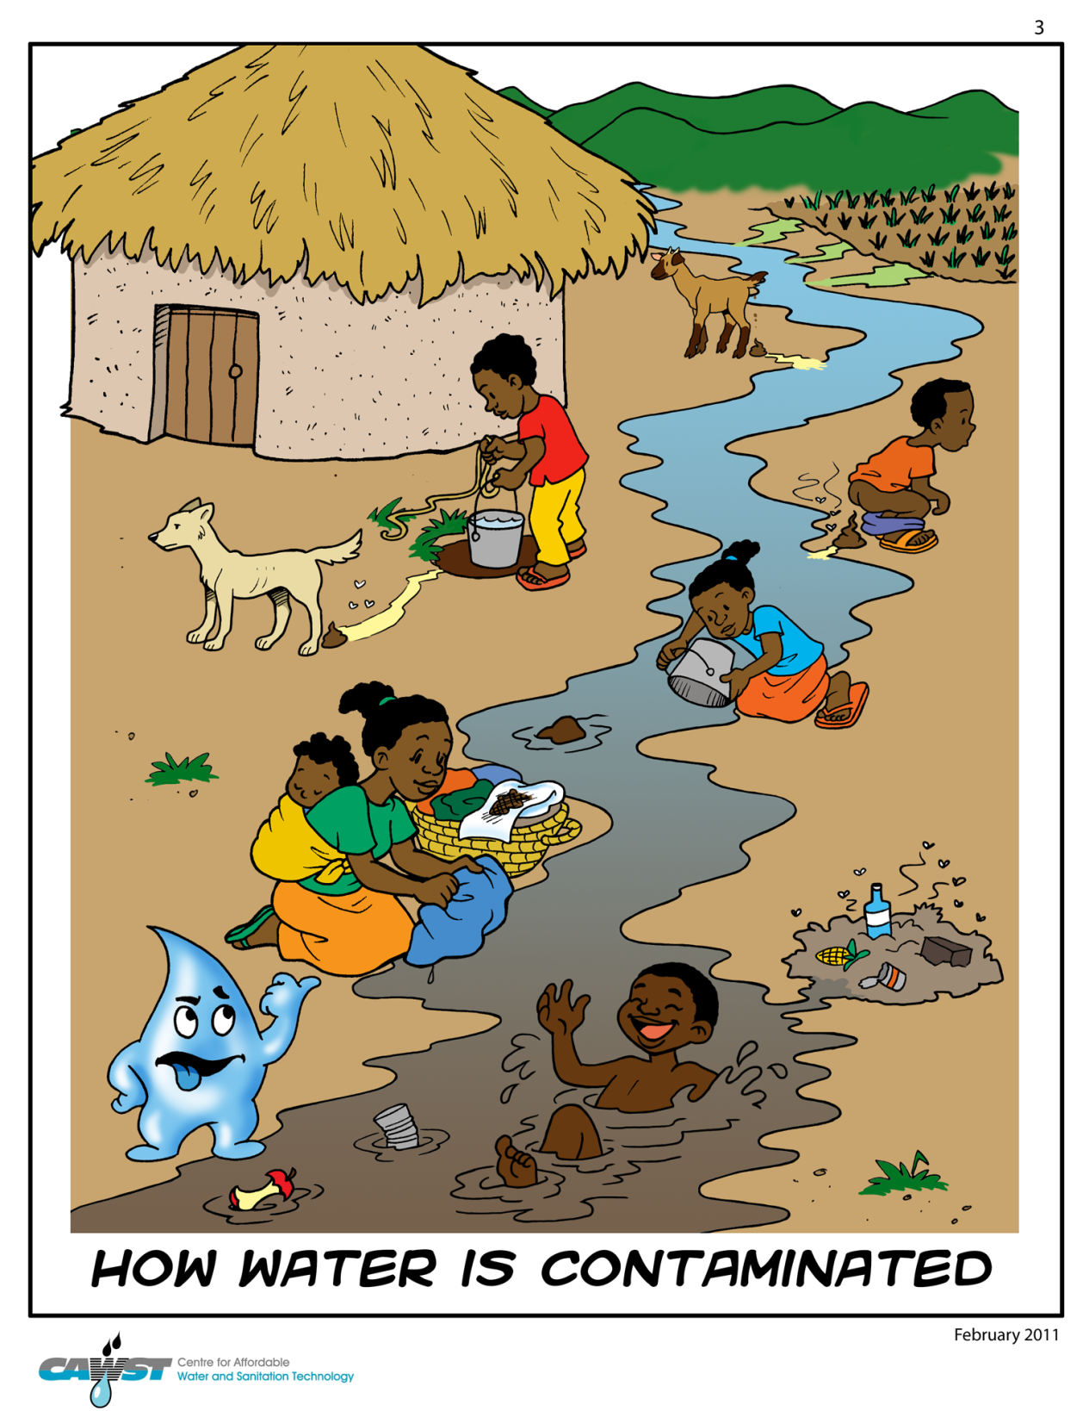
Notes:
Afrique

Slide 7
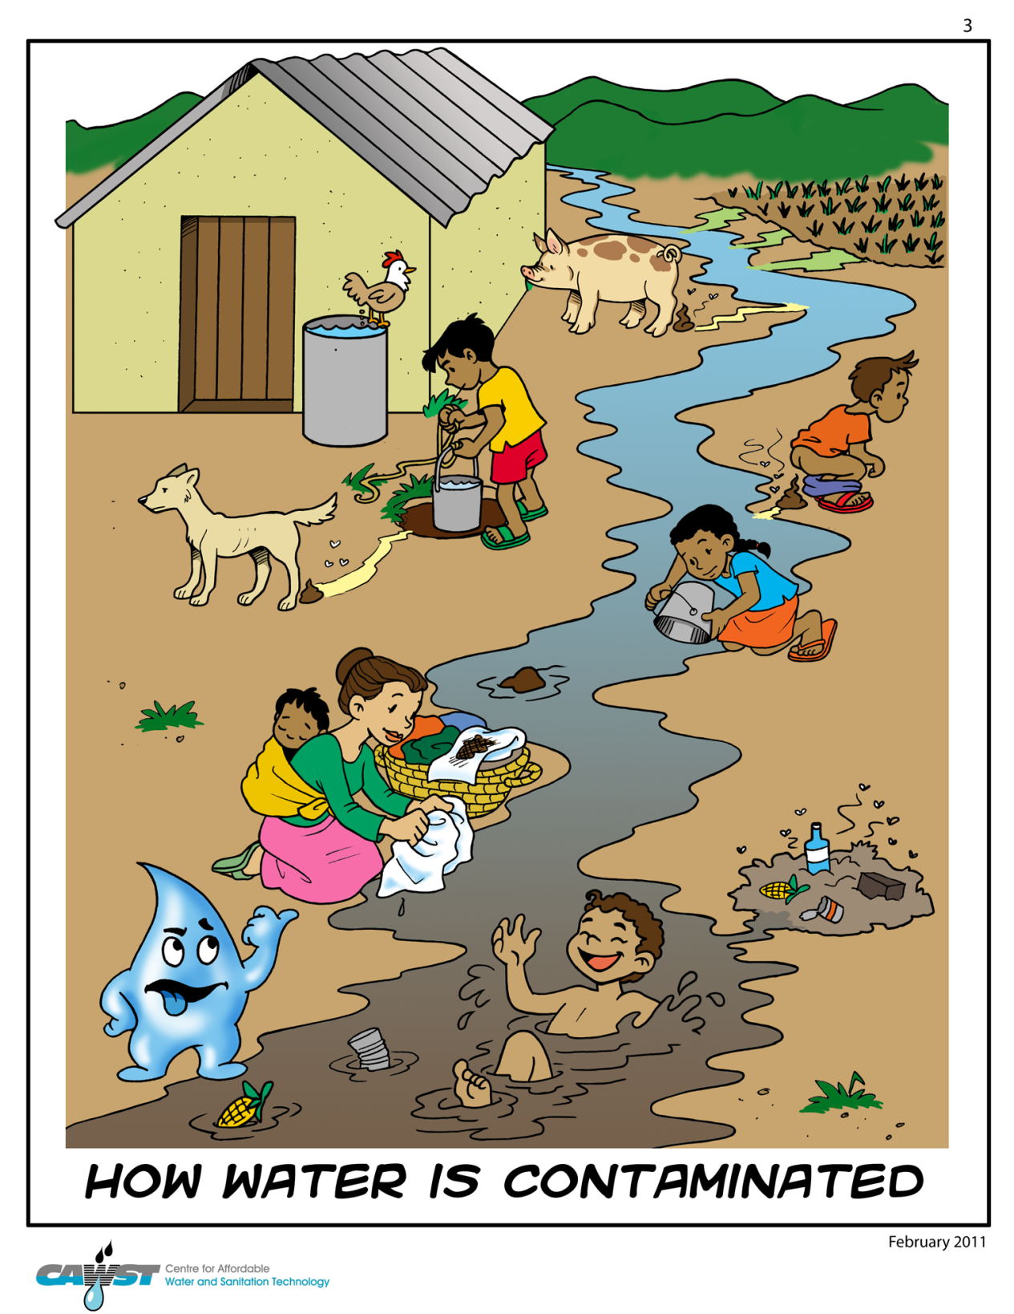
Notes:
Amérique latine

Slide 8
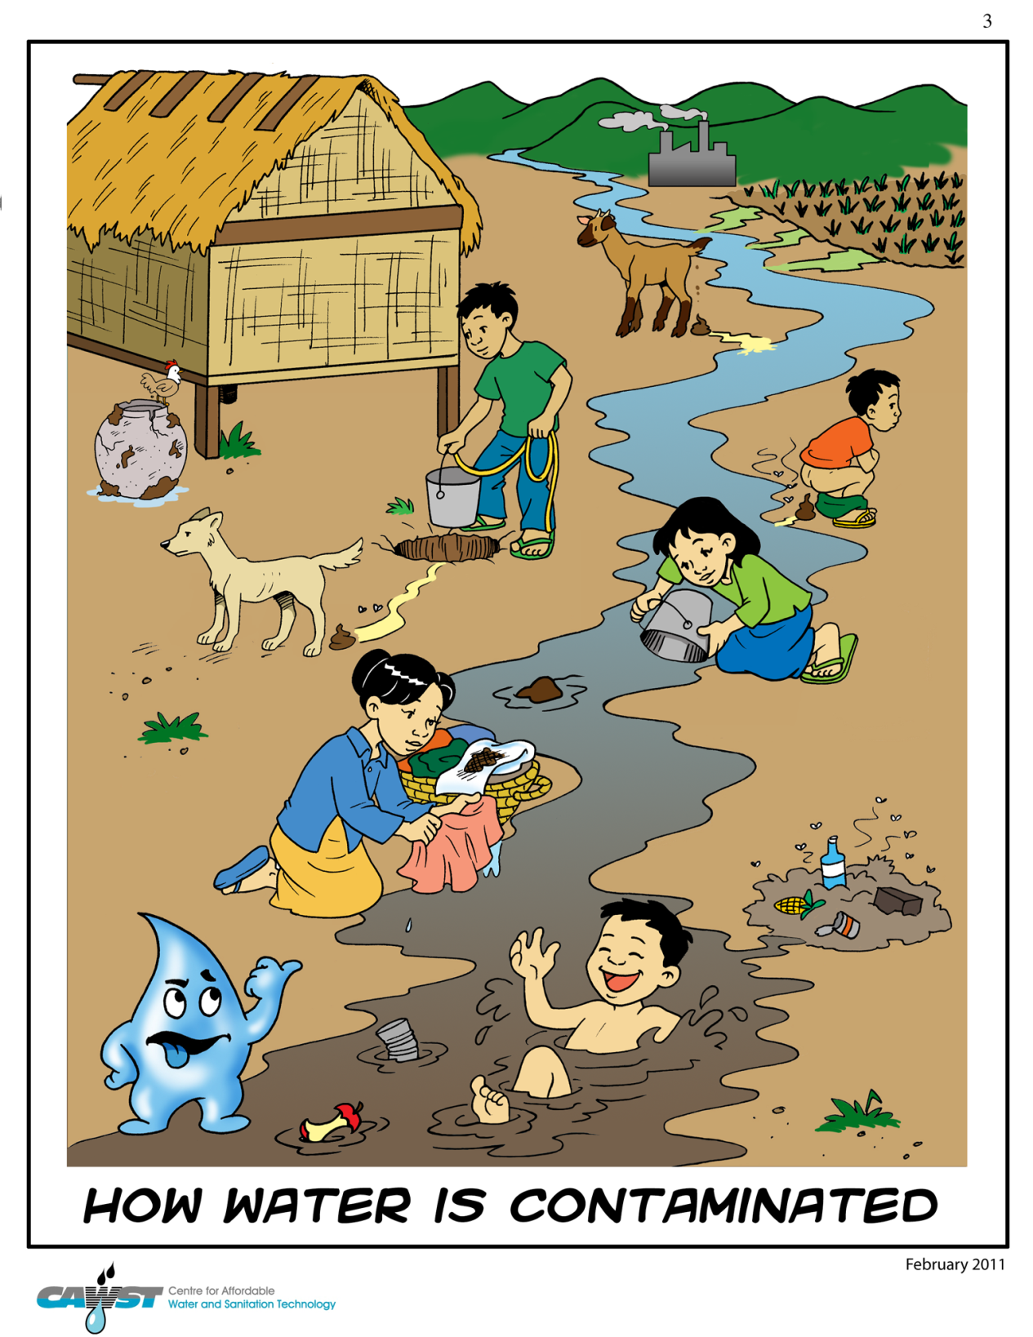
Notes:
Asie du Sud-Est

Slide 9
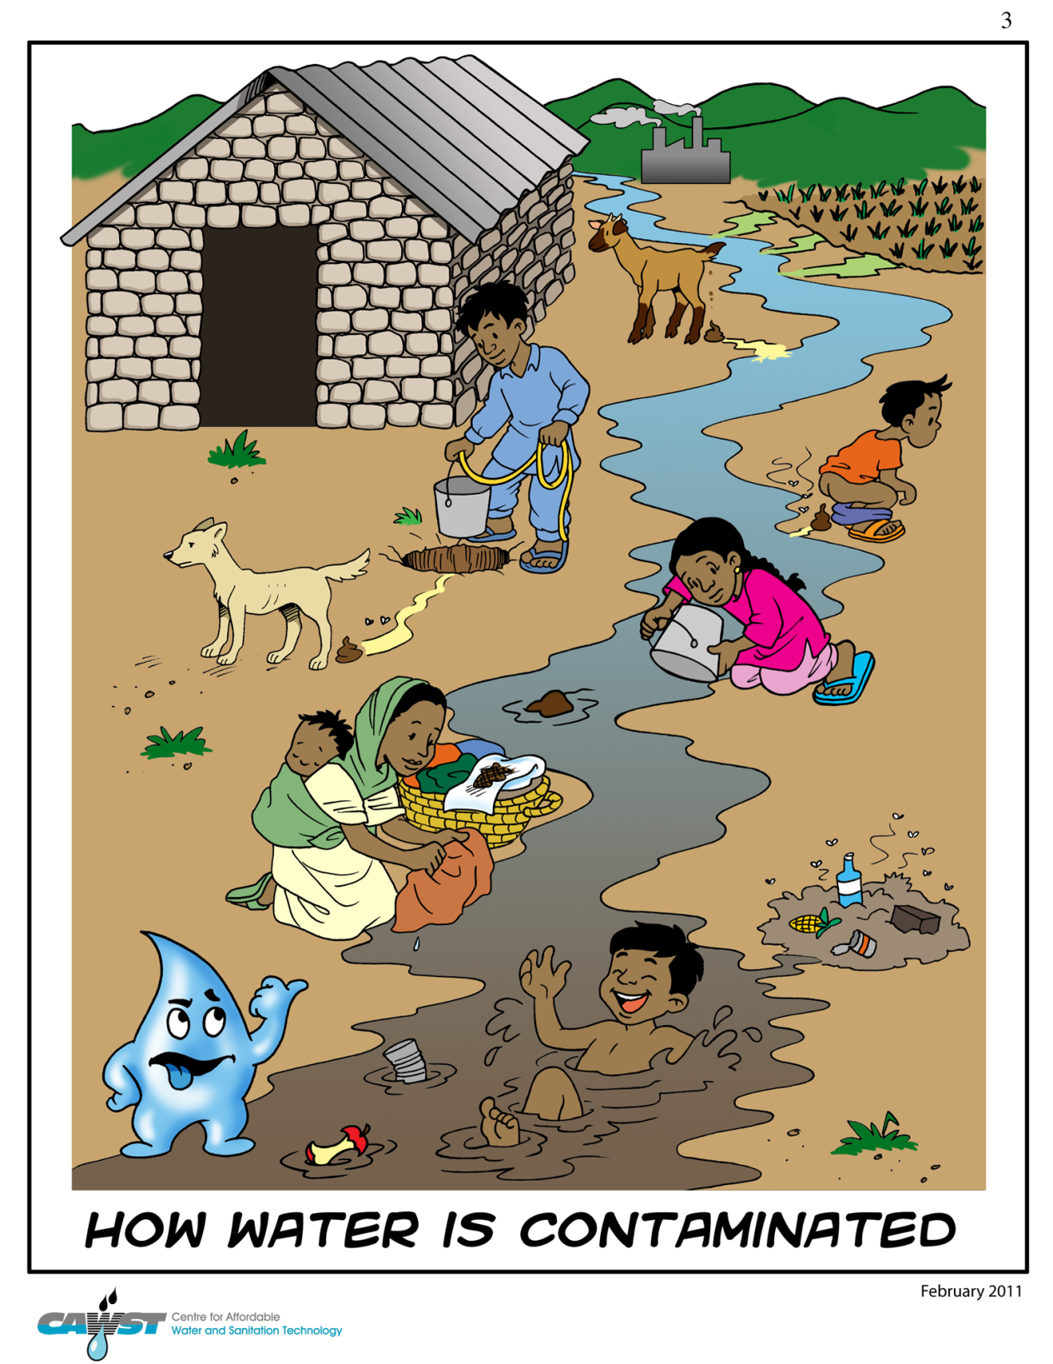
Notes:
Asie du Sud

Slide 10
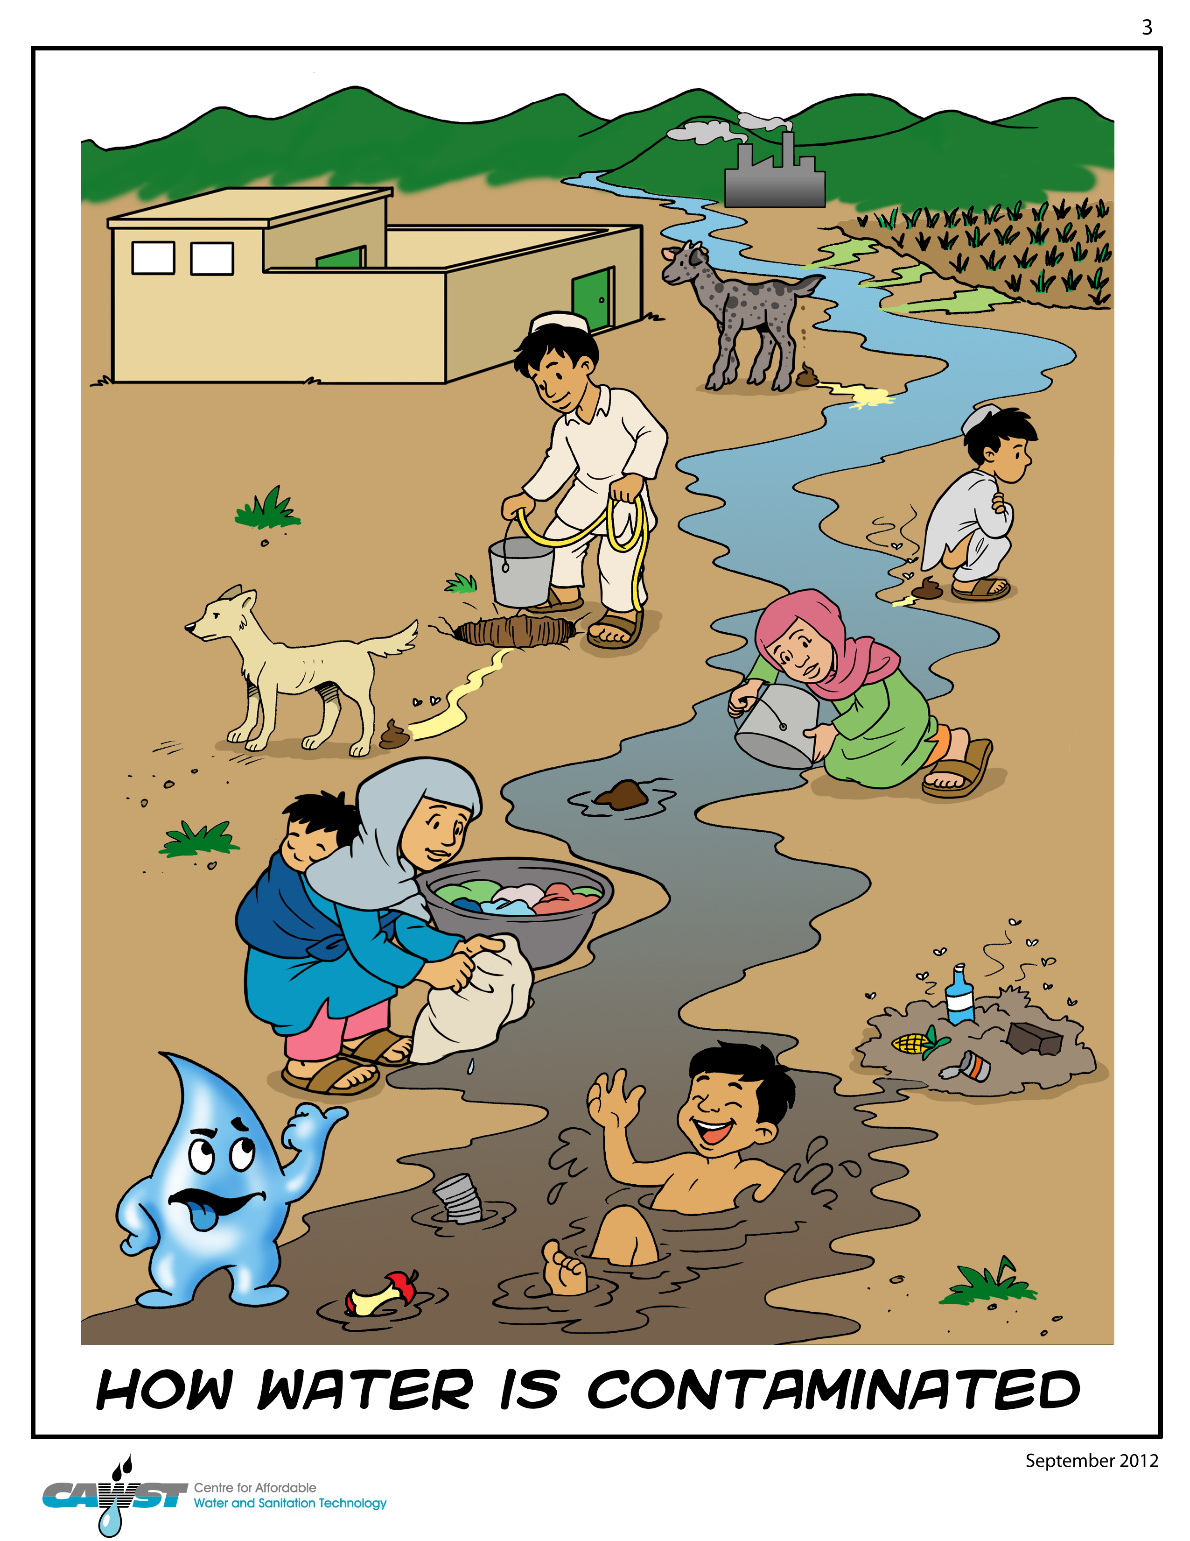
Notes:
Asie du Sud-Ouest

